Slide 1
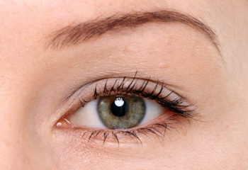
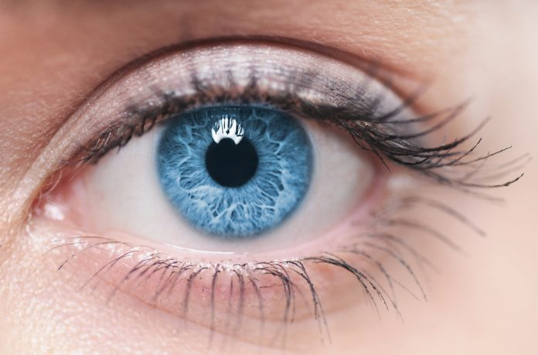

Көз – жанымыздың айнасы.
Көзге байланысты психологтар ерекше тест түрін ойлап тапты.
Суреттегі 3 көзге қарап, ұзақ ойланбай, біреуін таңдаңыз. Ойланып, таңдаудың қажеті жоқ. Қайсысы сізге көбірек ұнады, соны таңдауыңыз керек.
1.
2.
3.

Slide 2
1.Егер сіз 1-көзді таңдасаңыз, демек басты қасиетіңіздің бірі – көңілділік.
Кез келген адамға жүрегіңіздің есігін ашып, жайдары қарсы алуға
дайынсыз.Салдарында талай рет қателесіп, қапаланасыз. Өзгелерге
қорқышыңыз бенсенімсіздігіңізді білдіртпейсіз. Өз проблемаларыңызды
өзіңіз шешеалатыныңызға сенімдісіз. Сонымен қатар басқаларға да қол
ұшын беругедайын тұрасыз.
2. Сіздің басты қасиетіңіз – адалдық. Өзгелерге жақсы әсер қалдыру үшін барыңызды салуға дайынсыз. Бәрін дұрыс жасауға тырысасыз. Адамның іс-әрекетіне қарап, оған баға беруге болады деп санайсыз. Күйзеліске түскенде не көңіл-күйіңіз төмен болғанда ешкімге тіл қатпауга тырысасыз.. Өзіңізді өзгелерге арнау үшін өмір сүресіз.
3. Егер 3-ті таңдасаңыз, дәл қазір өзіңізді бақытсыз сезінуіңіз мүмкін. Өткеннің естелігі қазіргі күнге әсер етеді. Өмірді қатігез деп санайсыз. Өзіңізге жайлы орын іздеумен келесіз. Беймаза ойларыңызды ешкімге айтпауды жөн көресіз. Өйткені ақырында бәрі өз орнына келетініне сенімдісіз. Бұл өткінші, ауыр кезең екенін жақсы түсінесіз.

Slide 3


Slide 4
«Эссе» сөзі орыс тіліне француз тілінен енген және оның тарихы латынның exagium (өлшеу, таразылау) сөзінен бастау алады. Француздың «еззаi» сөзін тура аударғанда тәжірибе, сынама, қадам, очерк деп беруге болады.
Эссе – бұл еркін композицияға құрылған, көлемі шағын прозалық шығарма.
- эссенің мазмұнында бірінші кезекте автордың тұлғалық ерекшелігі – оның дүниетанымы, ойы мен сезімі бағаланады.
Эссе құрылымы мен жоспары:
Эссе құрылымы оған қойылған талаптарға сай анықталады:
1) белгілі бір мәселеге қатысты
эссе авторының ойы қысқаша
тезис үлгісінде беріледі (Т);
2) ой дәлелдермен бекітіліп
отыруы қажет, сол үшін тезистен соң дәлелдер (аргументтер) (А) беріледі.
Эсседе ой айтылады,
ол дәлелденеді,
сосын тұжырымдалады.

Slide 5
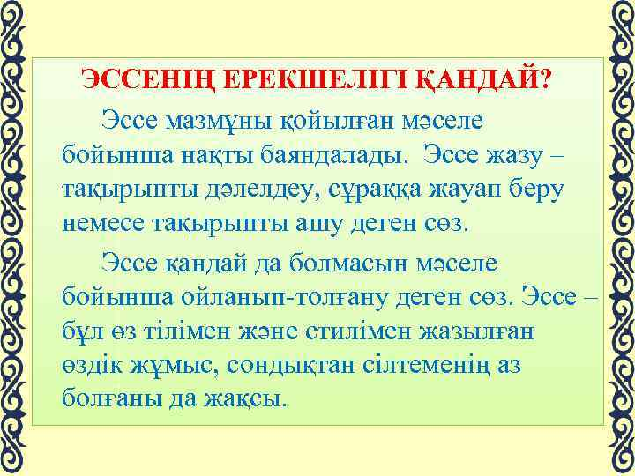

Slide 6
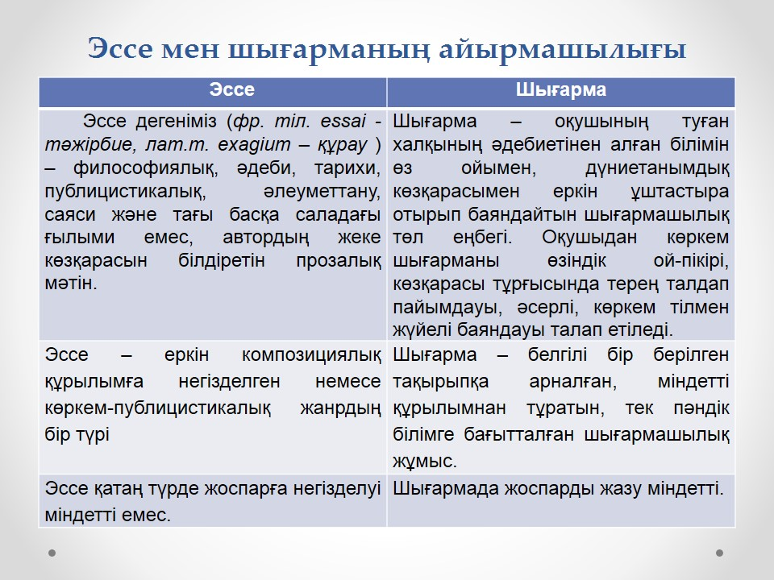

Slide 7
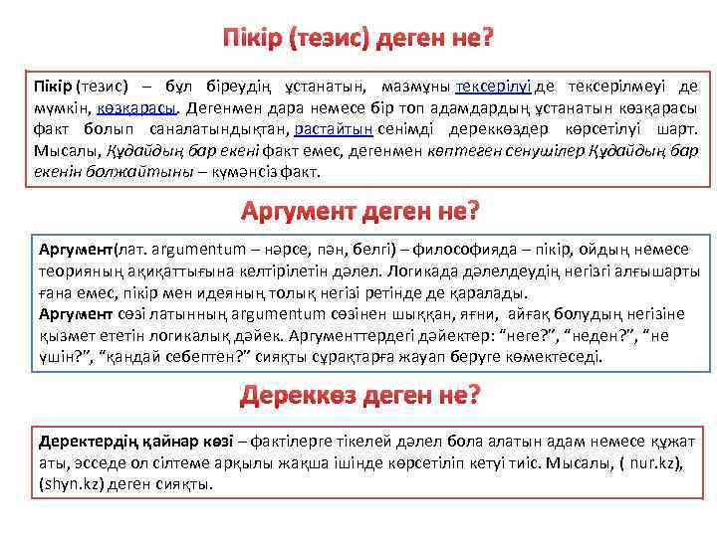

Slide 8
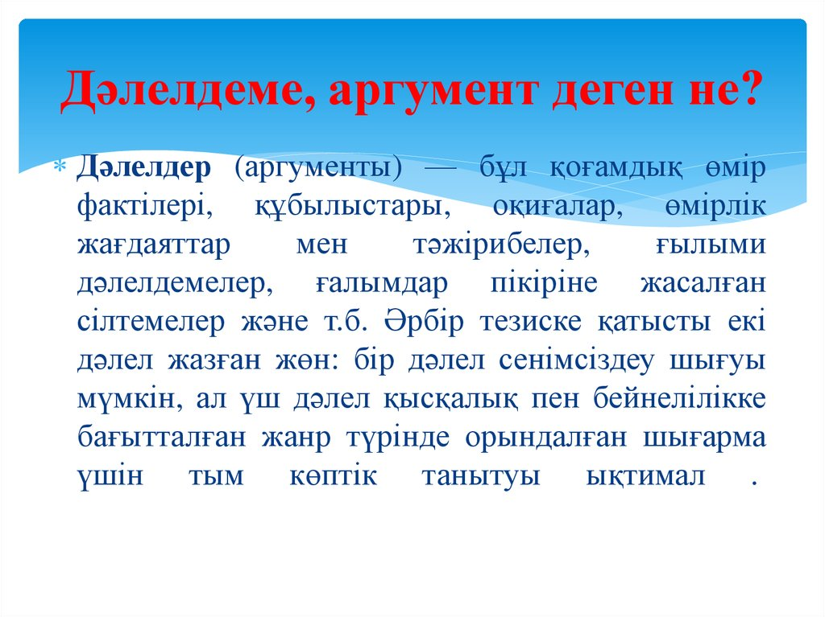

Slide 9
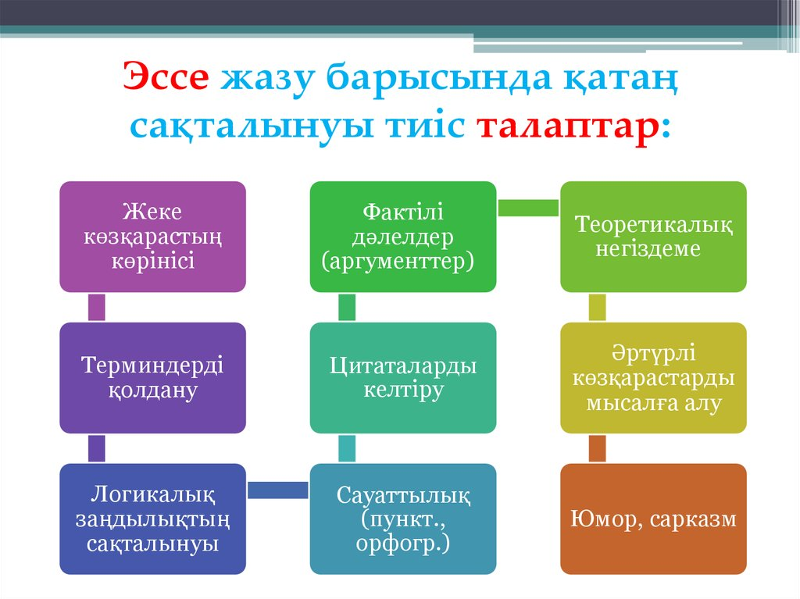

Slide 10
Эссенің негізгі белгілерінің бірі - көлемінің шағындығы.Қандай да бір қатаң шек қойылмайды, әрине. Эссе көлемі компьютермен тергенде 7-10 беттей болуы керек. Ал,дәптерге жазған кезде 250-300 сөздей болуы қажет.
Эссе деген не?
Ол - шағын көлемді, тоқсан ауыз сөздің тобықтай түйіні десек те жарасымды. Эссеге қойылатын талаптар: - тақырыпты білу, айтылатын ойды жоспарлау; - айтылатын ойға эпиграф пен дәйексөздер таңдау; - тақырыпқа қатысты өлең шумақтарын, нақыл сөздерді орнымен пайдалана білу; - ойдың жаңашыл, еркін, шынайы болуына баса мән беру; - оқыған адамға ой тастайтындай, пікір тудыратындай болу керек; - ең бастысы өз ойыңды дәлелді, шынайы, нақты жеткізуге дағдылану.
Қазақ тілінің түсіндірмелі сөздігінде эссеге: «Эссе – бір нәрсенің әсерінен болатын толғаныстан туған шағын әдеби шығарма» деген анықтама берілген.
Эссенің мақсаты – әр түрлі тезистер,дәлелдер келтіре отырып берілген тақырыпты ашу. Онда нақты айғақтар беріліп,мысал келтіріледі.
Эссеге тақырыптардың шектеусіздігі, автордың өз тәжірибесіне негізделген жеке позицияның еркін мазмұндалуы тән. Мұнда стиль маңызды роль ойнайды.
Эссенің мақсаты: Өз ойын жазбаша түрде жеткізу және өз бетімен шығармашылық ойлау дағдыларын дамыту.

Slide 11
Эссе
Тақырып: Жаныңда жүр жақсы адам
Жаны жайсаң, көңілі ашық, халқымыздың ұлағатты ұлы ретінде ел мәртебесін асқақтатып жүрген, сабырлы мінез, сырбаз қалпынан, қарапайымдылығынан айнымайтын, адамгершілігі мол, жүрген ортасына сыйлы, мейірімді де қайырымды, асау асуларды бағындырып, алып күшті ауыздықтап, оны игі істерге бағыттай білген атпал азамат, елін сүйген ер - Асқар Алтынбекұлы Кулибаев мырза дәл осындай азамат. Осы орайда Сүйінбай Аронұлының:
Жақсы адам – елінің серкесіндей,
Халқының қалың жүнді көрпесіндей.
Жақсы болар баланың жүзі жылы,
Орыстың күймей піскен бөлкесіндей.
Жақсының айтқан сөзі тиянақты,
Түйенің аумайтұғын өркешіндей,
Жақсыға үлкен-кіші бәрі жақсы,
Жасынан бірге өскен еркесіндей, – деген жолдары ойға оралады.
Шығарма
Жақсылық- адамның ойы, ниеті, іс-әрекеті. Жаман пиғылдардан аулақ болып, қай кезде болса да адамға қол ұшын беріп көмектесетін, жанашырлық танытатын адамды жақсы адам дейміз. Жақсы адам өмірде көп, алайда кейбір адамдар іштарлықтан, қызғаныштан жаман істерге барып жатады, бұл өте өкінішті. Адам баласы табиғаттың басқа жаратылыстарынан сезімімен, ой-сана, ақылымен, әсіресе, бір-біріне жақсылық жасап, ізгілік көрсетумен ерекшеленеді. Осындай ерекшелігі, артықшылығы бар адамдарға жақсылық жасап, біреуді қуанта білуге асығу керек дегім келеді.

